Slide 1

JSP 프로젝트
Thisisday
202144023 A반 최지혁
2022.12.08
ⓒSaebyeol Yu. Saebyeol’s PowerPoint

Slide 2


목차
a table of contents
1
선정 동기
2
컨셉트
3
벤치 마킹 사이트
4
화면 구성도
5
부가 기능
6
UI 네비게이션
7
테이블 구성도
ⓒSaebyeol Yu. Saebyeol’s PowerPoint

Slide 3
Part 1
선정동기
첫째
운동하는 사람들끼리 정보 공유
둘째
다른 많은 커뮤니티들이 존재 하지만 오직 운동을 위한 공간을 만들고 싶어서
셋째
나의 운동 기록을 남기고 싶어서

Slide 4

Part 2
컨 셉
주제 컨셉
운동 전문 커뮤니티
디자인 컨셉
깔끔 한걸 좋아해서 화이트 배경에 최대한의
단 색을 사용하고 강조하는 내용이나 포인트에
컬러를 사용

Slide 5
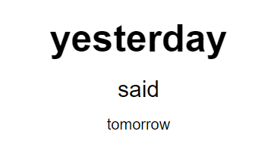
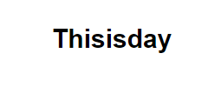

Part 2
이름 컨셉
운동하는 사람들이 많이 하는 말이 내일 하자라고 말하는거를 참고해서 Yesterday said tomorrow 라는 슬러건을 잡고
홈페이지 제목으로써 어제 말한 오늘이왔다는 의미로 제목을 지었습니다
이건 메뉴바인데 합치면 오늘의 운동, 오늘의 식단등의 뜻이 되어서 메뉴바를 이런식으로 구성했습니다

Slide 6

Part 3
벤치 마킹 사이트
유튜브 동빈나
https://youtu.be/wEIBDHfoMBg
Git hub
https://github.com/
HDEX
https://hdex.co.kr/

Slide 7
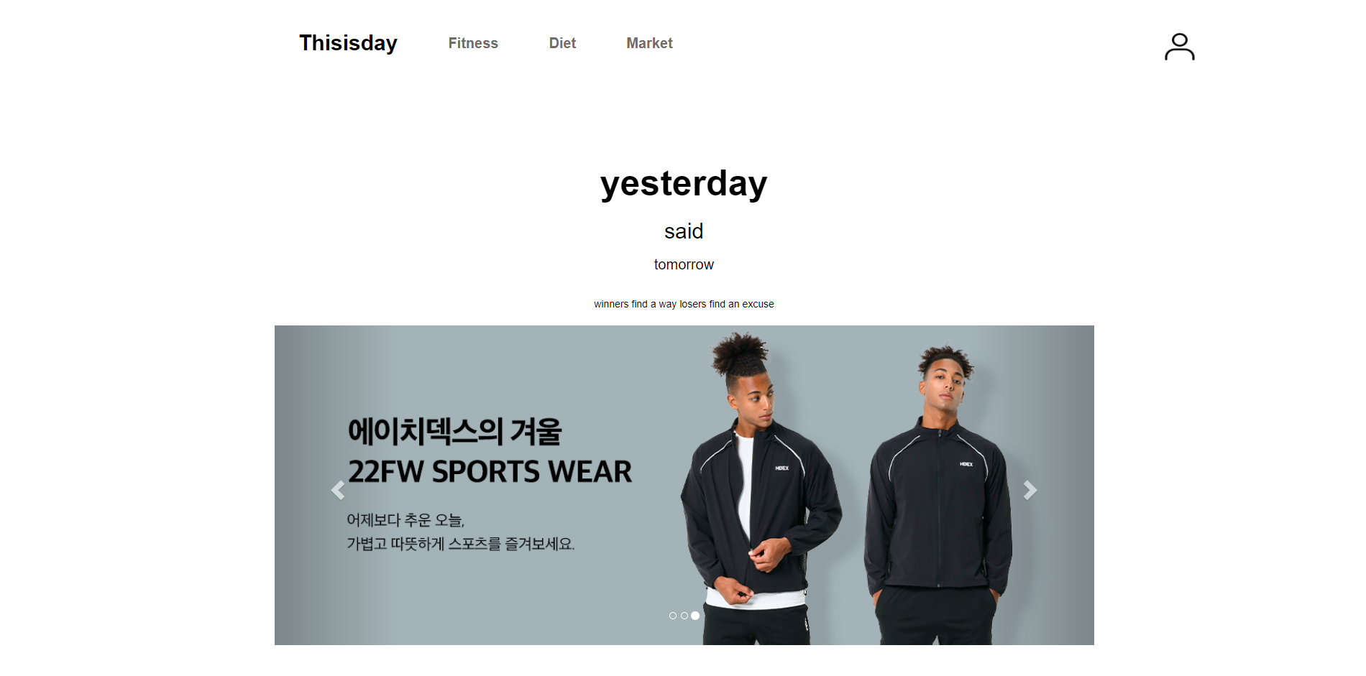
Part 4
메인 화면 구성도

Slide 8
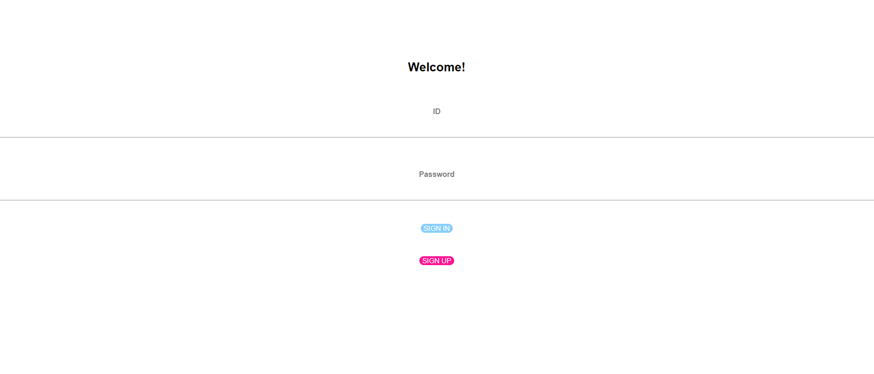
Part 4
로그인 화면 구성도

Slide 9
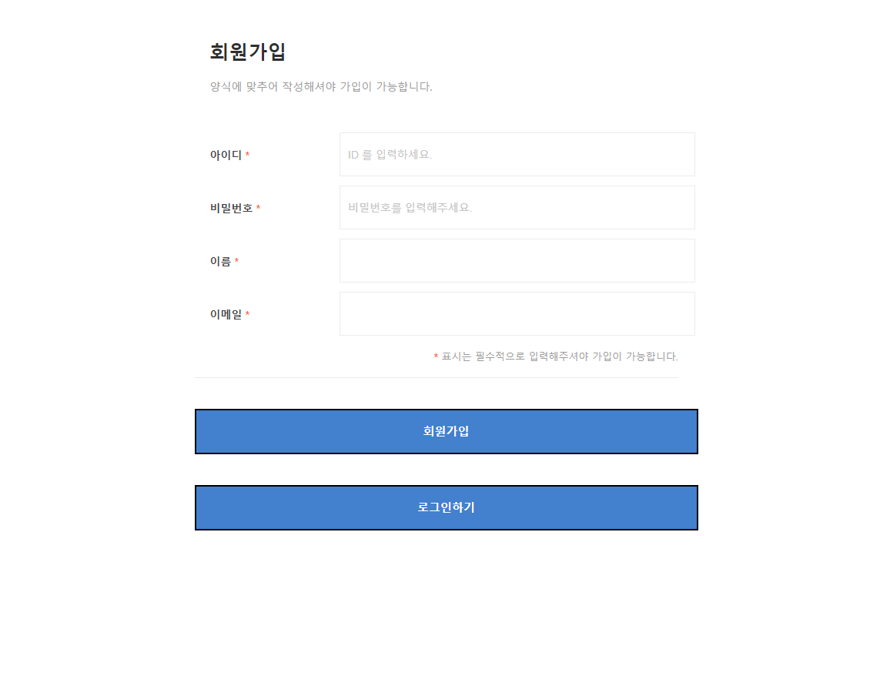
Part 4
회원가입 화면 구성도

Slide 10
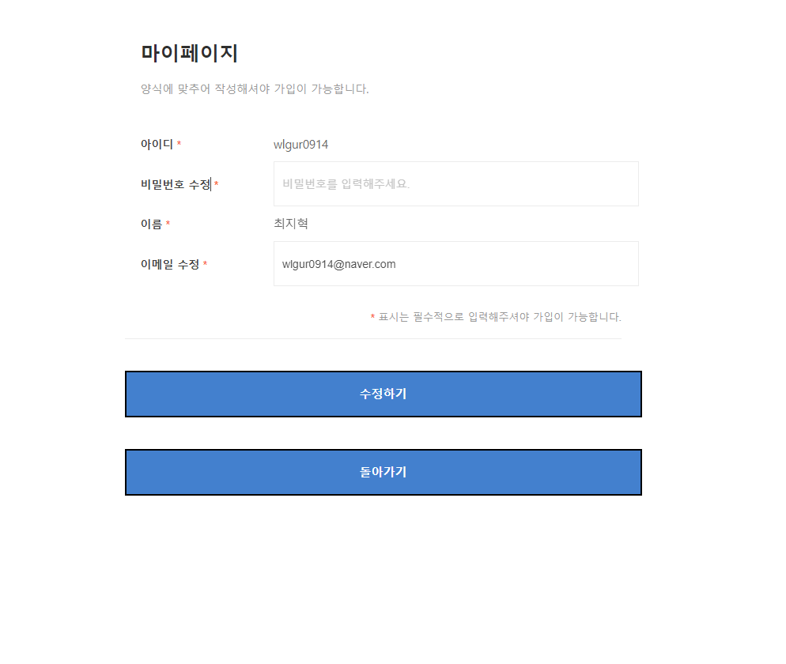
Part 4
마이페이지 화면 구성도

Slide 11
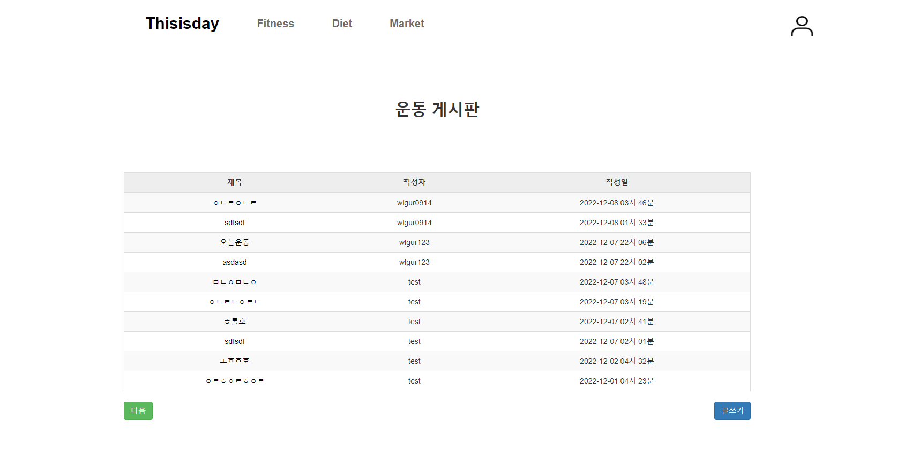
Part 4
게시판 화면 구성도

Slide 12
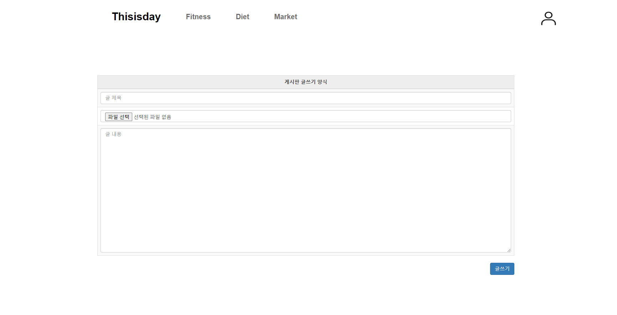
Part 4
글쓰기 화면 구성도

Slide 13
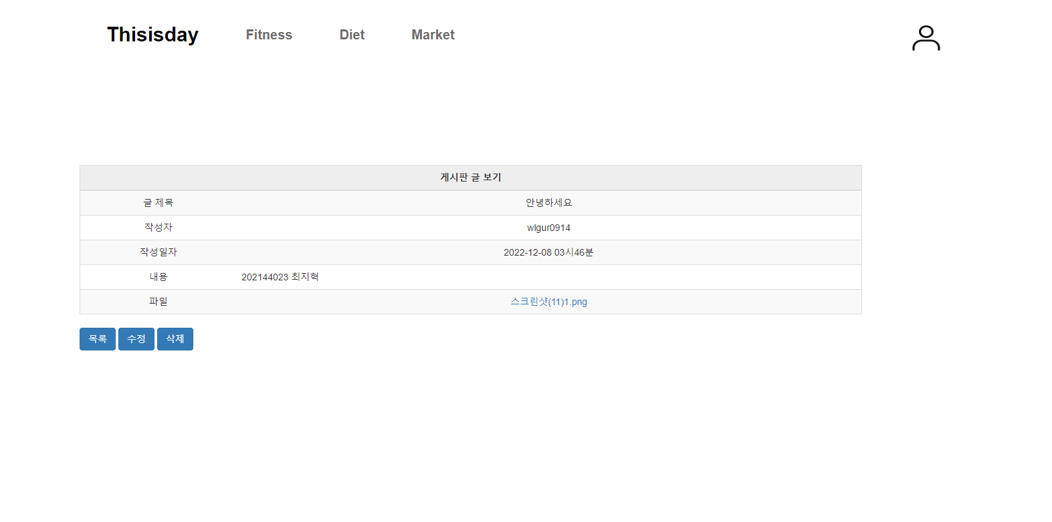
Part 4
게시글 보기 화면 구성도

Slide 14
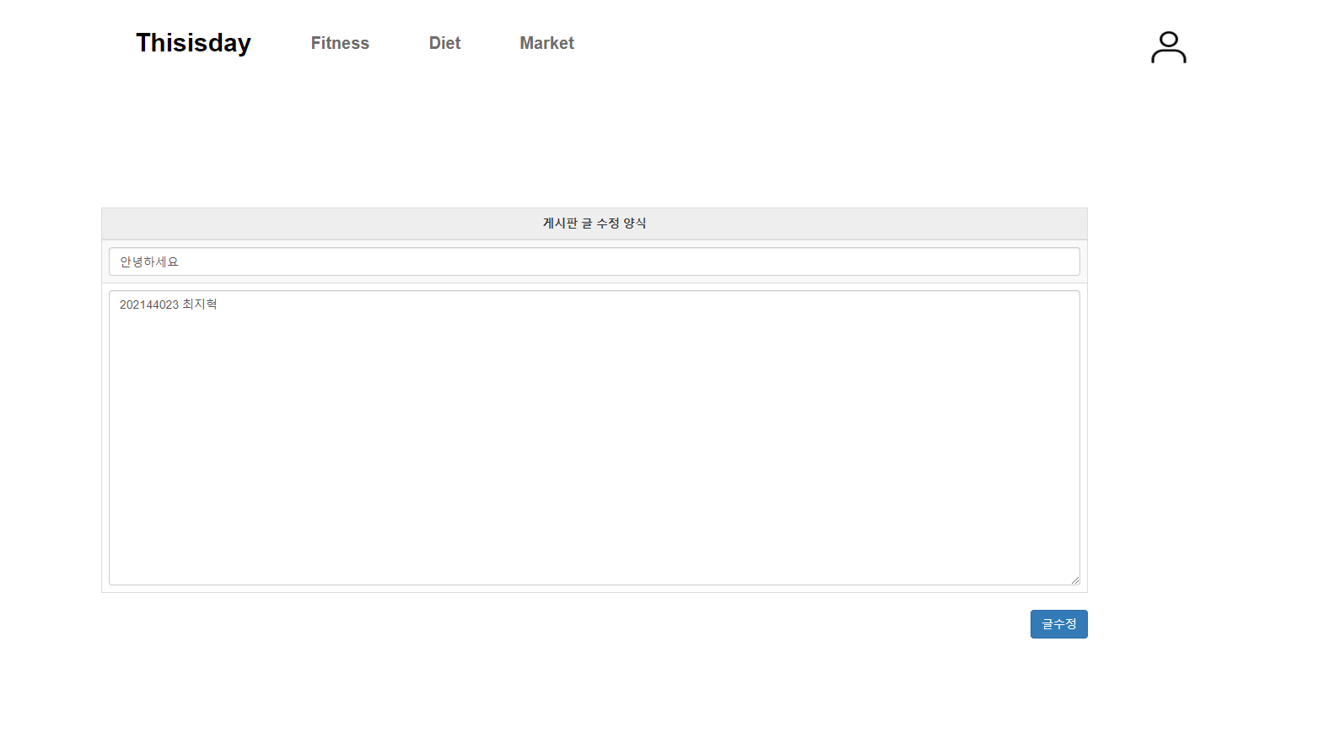
Part 4
수정 화면 구성도

Slide 15
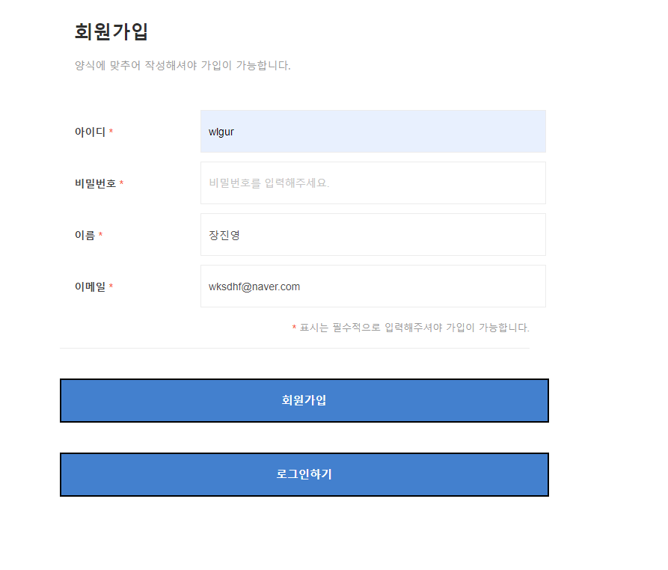
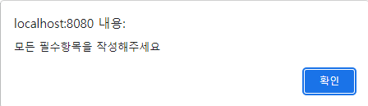
Part 5
부가기능
항목을 모두 작성하지 않으면 알람이 뜨도록 설정

Slide 16
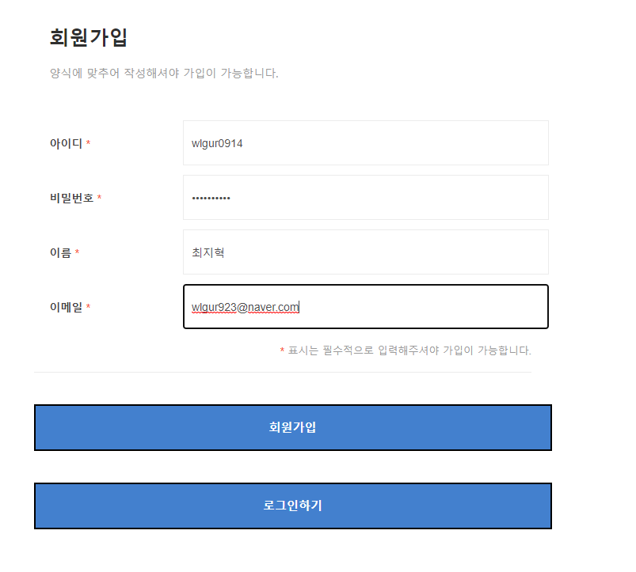
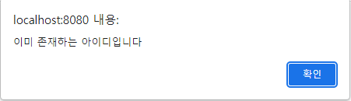
Part 5
부가기능
기존에 중복 되는 아이디로 가입을 하려고 하면 알람이 뜨도록 설정

Slide 17

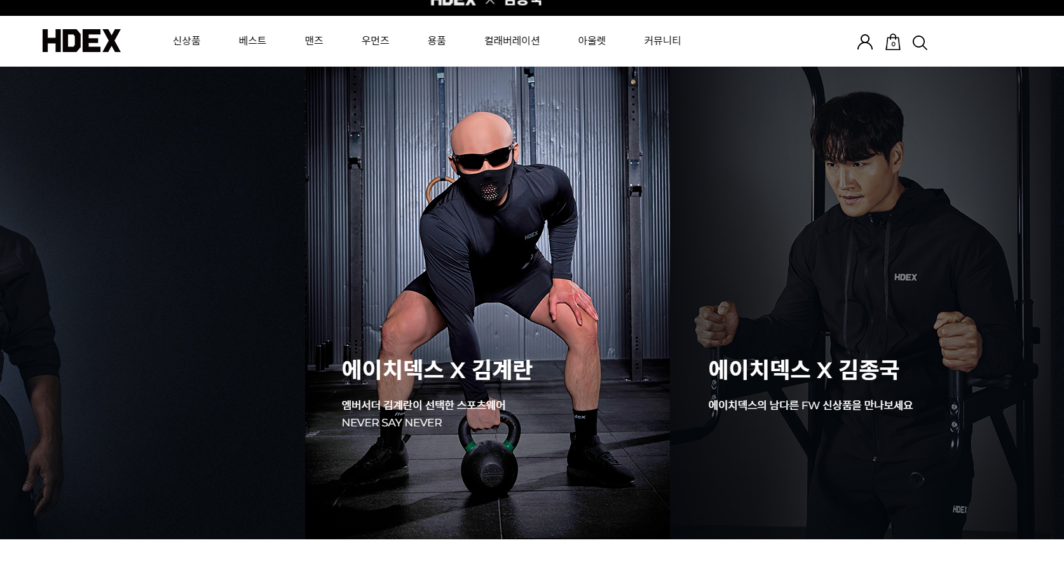
Part 5
부가기능
메인 페이지에 있는 이미지 창에 이미지를 클릭하면 사이트록 이동하게끔 설정

Slide 18
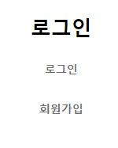
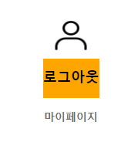
Part 5
부가기능
로그인이 되어있지 않은 상황
로그인이 되어있는 상황
로그아웃을 누르면 기존의 세션을 없애도록 설정

Slide 19
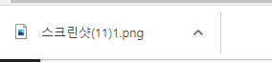
Part 5
부가기능
첨부 파일을 클릭하게 되면 다운로드 되게끔 설정

Slide 20
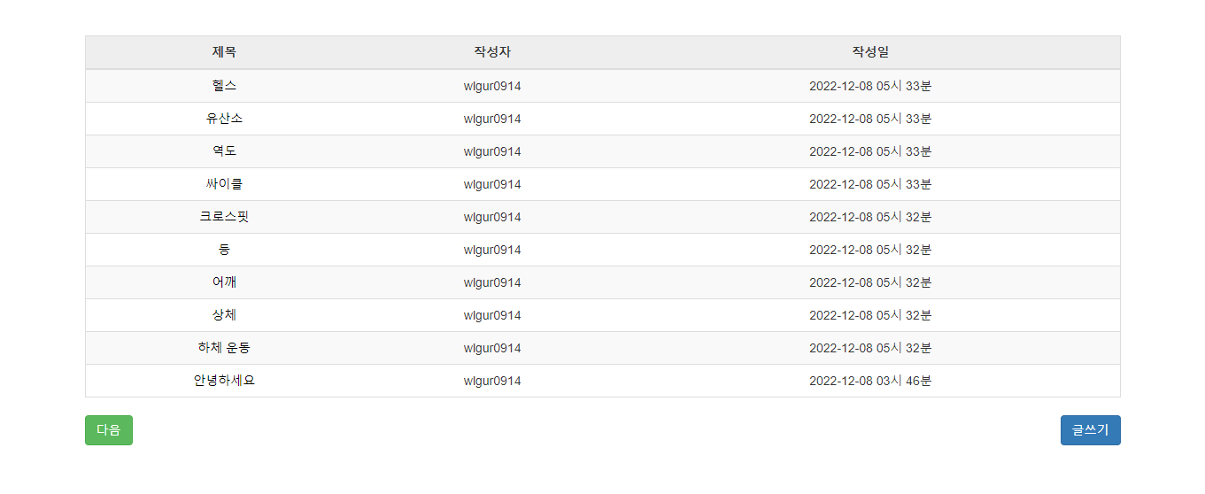
Part 5
부가기능
10개 이상의 글이 추가가 되면 다음 페이지로 넘어갈수 있도록 설정 다음 버튼을 통해 넘어갈수 있습니다

Slide 21
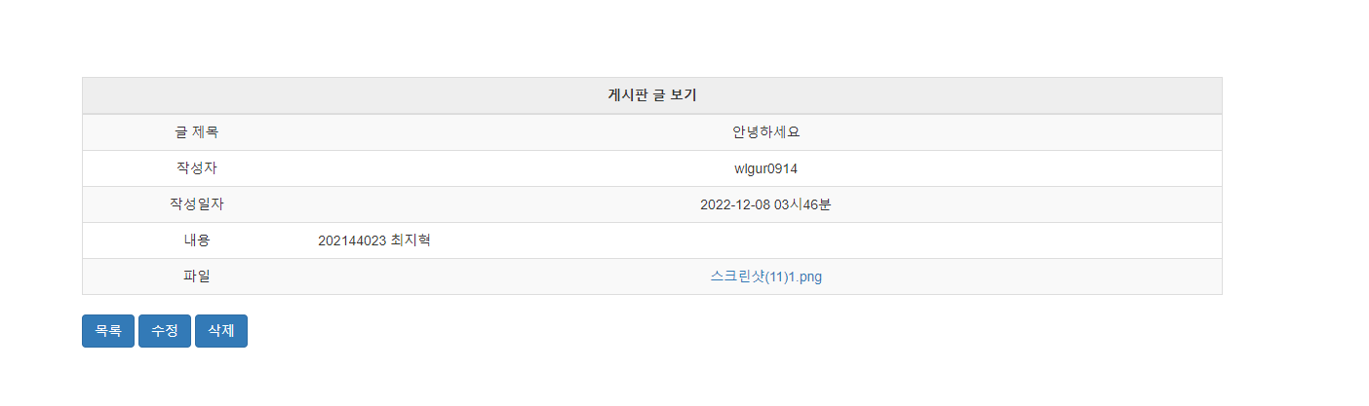
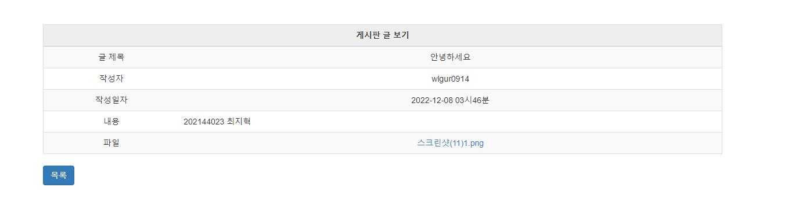
Part 5
부가기능
다른 사용자가 접속해서 글을 볼 경우에는 삭제 수정 불가 하게 설정

Slide 22
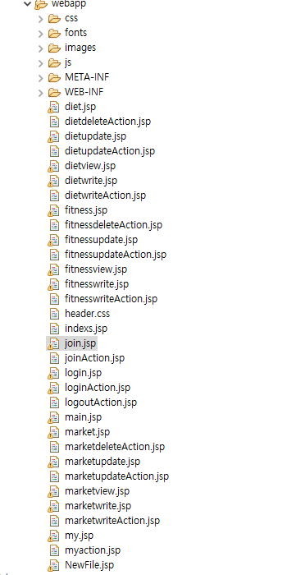
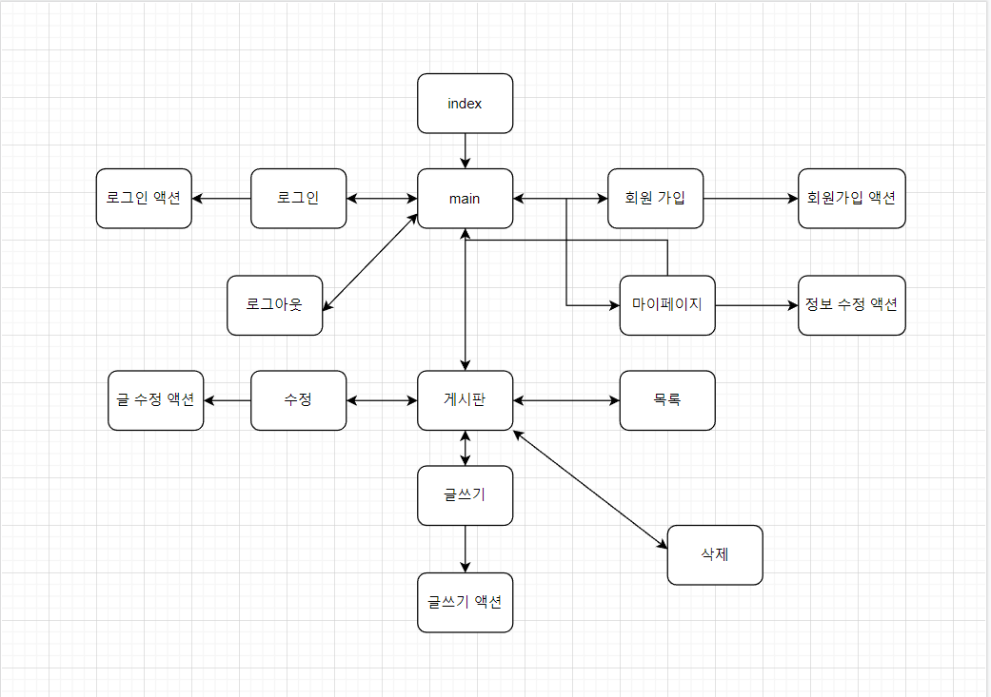
Part 6
UI 네이게이션

Slide 23

Part 7
DB 테이블 정리
user - 회원가입
Fitness– 운동 게시판
diet– 식단 공유 게시판
market– 물건 사고 파는 게시판

Slide 24
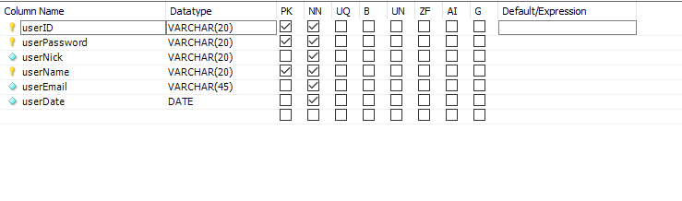
Part 7
user 테이블
속성
userID - Pk
userPassword
userName
userNick
userEmail
userDate

Slide 25
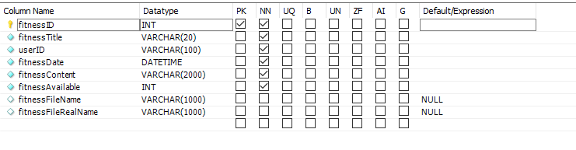
Part 7
Fitness 테이블
속성
fitnessID – Pk
fitnessTitle
userID
fitnessDate
fitnessContent
fitnessAvailable
fitnessFileName
fitnessFileRealName

Slide 26
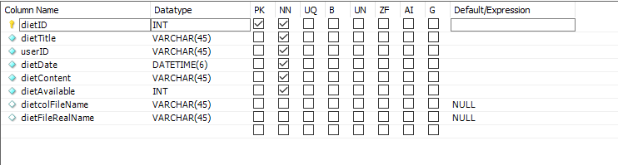
Part 7
Diet 테이블
속성
dietID – Pk
dietTitle
userID
dietDate
dietContent
dietAvailable
dietFileName
dietFileRealName

Slide 27
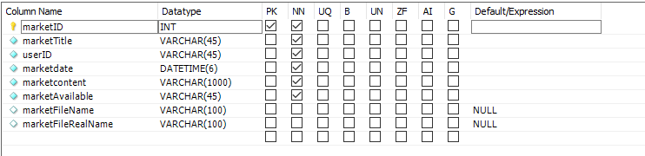
Part 7
market 테이블
속성
marketID – Pk
marketTitle
userID
marketDate
marketContent
marketAvailable
marketFileName
marketFileRealName

Slide 28
참고사항
MY SQL
ID : root
Password : inha1958

Slide 29

감사합니다

